Slide 1
III Seminario - El Derecho de Autor en el Ámbito Editorial
MODALIDADES DEL
OPEN SOURCE O SOFTWARE LIBRE
Paula Guerrero Guerrero

Slide 2
LICENCIA / CESION
CESION ≠ LICENCIA
CESION – transmite la propiedad de la cosa
- cedente (propietario anterior)
- cesionario (nuevo propietario)
- contraprestación
LICENCIA – otorga el derecho a usar la cosa, la cosa continua siendo propiedad del propietario original
- licenciante (propietario)
- licenciatario (usuario autorizado)
- regalías o gratuita

Slide 3
LICENCIA / CESION
Arts. 24 y 30 LFDA– contemplan posibilidad de otorgar licencias (“…, corresponde al autor el derecho de explotar de manera exclusiva sus obras, o de autorizar a otros su explotación, …”) (“El titular de los derechos patrimoniales puede, libremente,… otorgar licencias de uso exclusivas o no exclusivas.”).
Arts. 35 y 36 LFDA – prevé el otorgamiento de licencias exclusivas.
Regalías – Art. 26 bis LFDA y Arts. 8, 9 y 10 RLFDA.

Slide 4
PROGRAMA DE CÓMPUTO (SOFTWARE)
Art. 101 LFDA.- Se entiende por programa de computación la expresión original en cualquier forma, lenguaje o código, de un conjunto de instrucciones que, con una secuencia, estructura y organización determinada, tiene como propósito que una computadora o dispositivo realice una tarea o función específica.
Art. 13 LFDA.- Los derechos de autor a que se refiere esta Ley se reconocen respecto de las obras de las siguientes ramas:
…
XI. Programas de cómputo;

Slide 5
PROGRAMA DE COMPUTO (SOFTWARE)
Acuerdo sobre los Aspectos de los Derechos de Propiedad Intelectual relacionados con el Comercio (ADPIC)
Art. 10 - Programas de ordenador y compilaciones de datos
“1. Los programas de ordenador, sean programas fuente o programas objeto, serán protegidos como obras literarias en virtud del Convenio de Berna (1971)”
Declaración Universal de los Derechos Humanos
Art. 27 - “2. Toda persona tiene derecho a la protección de los intereses morales y materiales que le correspondan por razón de las producciones científicas, literarias o artísticas de que sea autora.”

Slide 6
PROGRAMA DE COMPUTO (SOFTWARE)
Art. 102 LFDA.- Los programas de computación se protegen en los mismos términos que las obras literarias. Dicha protección se extiende tanto a los programas operativos como a los programas aplicativos, ya sea en forma de código fuente o de código objeto. Se exceptúan aquellos programas de cómputo que tengan por objeto causar efectos nocivos a otros programas o equipos.
Art. 162 LFDA.- …
Las obras literarias y artísticas y los derechos conexos quedarán protegidos aun cuando no sean registrados.

Slide 7
LICENCIA DE PROGRAMA DE COMPUTO (SOFTWARE)
ELEMENTOS FORMALES:
Por escrito
Autorización para hacer copias del programa, sólo para utilizarlo y/o para respaldo
Regalías

Slide 8
SOFTWARE PROPIETARIO vs. OPEN SOURCE
Condiciones de uso – licencia de uso
* Software propietario o – licencia de usuario final (EULA) privativo o no libre o de
código cerrado
* Software libre o de código – licencia pública (GPL)
abierto u open source
Software Propietario – variaciones en licencia:
Shareware – gratuito, por tiempo limitado y/o con restricciones
Freeware ≠ software libre – gratuito, por tiempo limitado
Adware – gratuito, a cambio de descarga de anuncios

Slide 9
SOFTWARE PROPIETARIO vs. OPEN SOURCE
Software propietario – programadores profesionales – empresas privadas – fines comerciales – modificaciones y mejoras a código fuente restringidas – mejoras en venta: “actualizaciones” – código fuente no disponible – licencia personal e intransferible
Software libre – programadores amateurs – desde casa – fines sociales – modificaciones y mejoras a código fuente accesibles a cualquiera – mejoras y código fuente a disposición de cualquiera – licencia pública

Slide 10
SOFTWARE PROPIETARIO vs. OPEN SOURCE
REQUISITOS:
Libre redistribución
Acceso a código fuente
Integridad del código fuente
Sin discriminación a personas o grupos o áreas de iniciativa
La licencia aplica a todos a los que el programa es distribuido, sin necesidad de una licencia adicional
La licencia no debe limitarse a un producto cuando es parte de una distribución mayor
La licencia no debe restringir otro software para que abra su código
La licencia debe ser tecnológicamente neutral (accesible)

Slide 11
CONCLUSIONES
Todo software cuenta con una licencia para su uso, explotación y distribución. Por lo tanto, la titularidad (propiedad) del mismo no se transfiere, permanece en manos del que lo crea.
Por ser la licencia un contrato, se rige por la voluntad de las partes, razón por la cual hay diferentes tipos de software.
Open Source – ya no sólo es un tipo de software, es todo un movimiento (La Iniciativa Open Source) que busca desarrollar, mejorar y evolucionar un software para que se adapte a las necesidades de cada persona y se corrijan errores rápidamente.

Slide 12
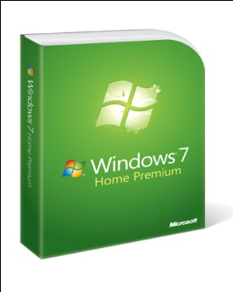
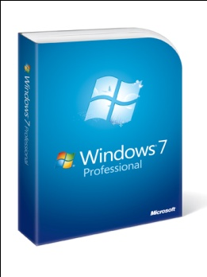
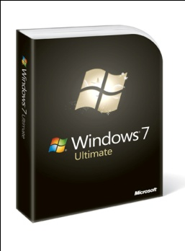
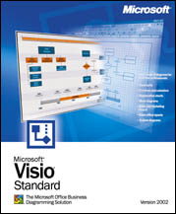
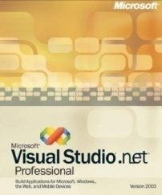
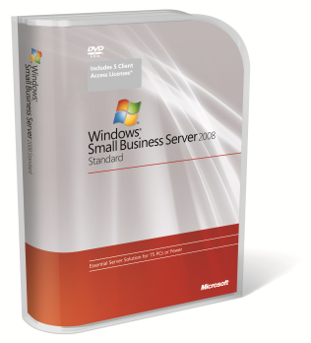
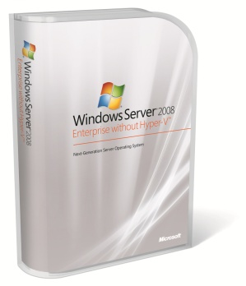
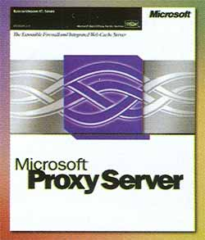
PROGRAMA DE COMPUTO (SOFTWARE) Familias de productos Microsoft
Sistemas Operativos
Aplicaciones
Servidores

Slide 13
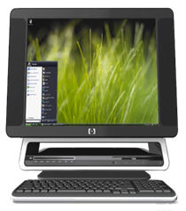
Esquemas de licenciamiento Microsoft
Original Equipment Manufacturer (OEM)
 | Características: Un fabricante de computadores es el que preinstala el software El software no puede ser transferido de un computador a otro El software requiere de “activación de producto” El Certificado de Autenticidad (COA) adherido a la computadora es prueba de la validez de la licencia

Slide 14
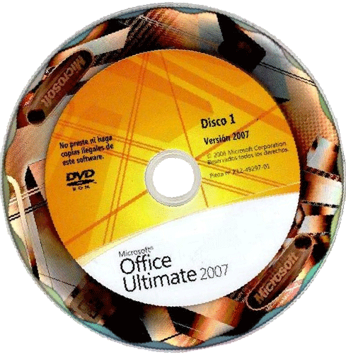
Esquemas de licenciamiento Microsoft
Full packaged product (FPP)
 | Características: Se vende a través del canal de distribución a los revendedores o “retail”, quienes lo ofrecen al consumidor final Contiene generalmente una licencia por caja, con el respectivo medio (CD o DVD) y la documentación La “activación de producto” protege el medio (CD o DVD) de copias no autorizadas El uso del software está regido por los términos de la licencia. El Certificado de autenticidad (COA) viene adherido a la caja

Slide 15
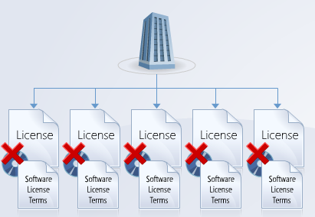
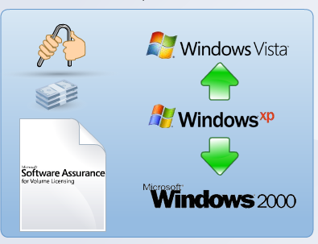
Esquemas de licenciamiento Microsoft
Volume licensing (VL)
 | Características: Atiende las necesidades de empresas que: -Adquieren múltiples licencias -No requieren de múltiples copias de documentación o medios (CD o DVDs) -No desea mantener sistemas de rastreo y mantenimiento de múltiples acuerdos de licencia Sistema de licenciamiento más flexible y menos oneroso. Los licenciamientos por volumen no cubren la licencia completa de sistema operativo, únicamente cubren las actualizaciones de sistema operativo

Slide 16
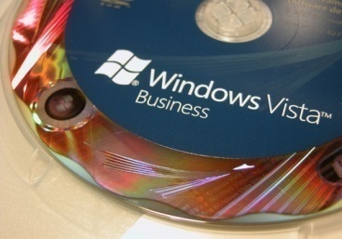
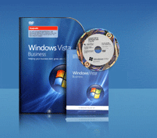
Factores para determinar una Licencia Original
Certificado de Autenticidad (COA)
Discos con hologramas y otras características Antipiratería
Documentación:
Manuales.
Factura de Compra.
Windows OEM pegado al chasis de la máquina.
Windows y Office FPP pegado a la caja.

